Slide 1

IMPORTANTE
Esto es un template, haga una copia local en su PC para hacer las adaptaciones que necesite para su presentación​

Slide 2







Slide 3


Somos una empresa de tecnología especializada en soluciones de Omnicanalidad y Comercio Unificado
Ofrecemos soluciones para el comercio minorista desde hace más de 30 años en diversos países de América Latina

Slide 4


Es una solución que agiliza el control global de versiones en tiendas, servidores locales y servidores en la nube.
Permtite gestionar, administrar, distribuir (de forma inmediata o calendarizada) y monitorear de manera centralizada y eficiente nuevas versiones de productos Napse en la red de tiendas de un retailer.
Ademas, permite gestionar de forma centralizada la instalacion integrada de los productos de la Suite Napse en las tiendas del retailer.

Slide 5
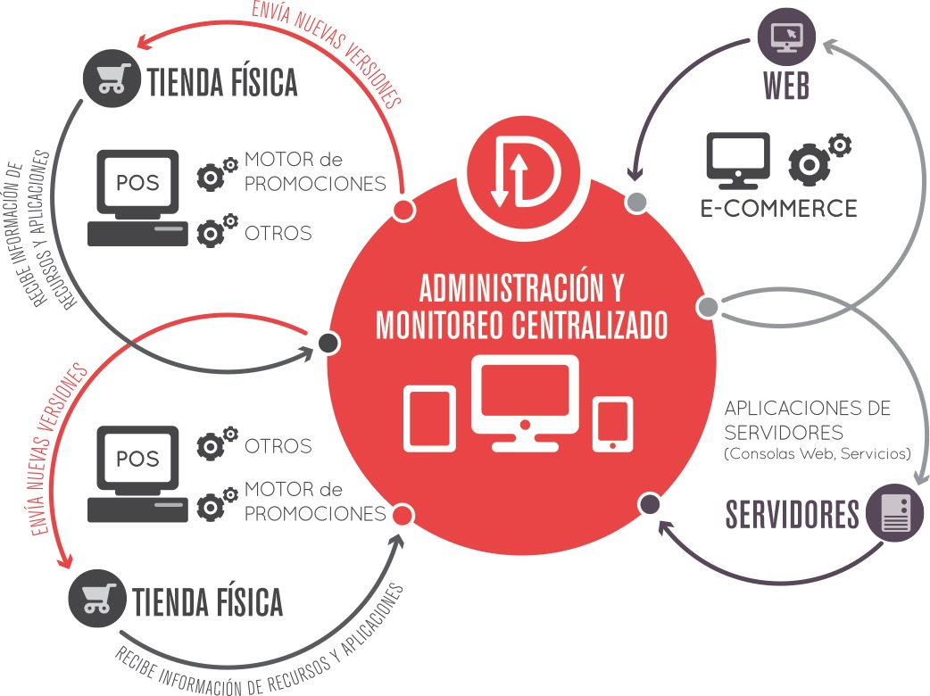



Arquitectura de Napse Director

Slide 6




Gestion de Suite Napse, generación y distribución de versiones
Gestion centralizada de instalación de Suite Napse SMB integrada
Creación de nuevas versiones
Planificación de destinos: tiendas, terminales, servidores
Ejecución desatendida
Instalación a demanda
Monitoreo en tiempo real de avance del proceso
Información sobre versiones instaladas en cada “destino”

Slide 7







Beneficios
Multi plataforma (Windows, Linux)
Tecnología moderna (HTML5, Android, iOS)
Reducción significativa en tiempos de despliegue de versiones: de días a minutos
Alertas que permiten actuar en forma proactiva y evitar que el suceso ocurra
Fácil de utilizar y extender, desarrollado bajo estándares de usabilidad (UX) y seguridad (OWASP, PCI)

Slide 8


MUCHAS GRACIAS
Nombre y apellido
Cargo
mail@mail.com
11.1111.1111

